Slide 1
이번 주 실습 · Weekly Progress
테스트베드를 직접 구축하고, 논문의 공격 2건을 코드로 재현했다
환경 구성부터 공격 스크립트 작성·실행까지 전 과정을 GitHub에 기록했다
공통 실습 체크리스트
상태
Ubuntu 및 Docker
완료
SocketCAN과 vCAN
완료
CAN 메시지 송수신 및 로깅
완료
ISO-TP 및 UDS 기본 통신
완료
Tester ↔ 가상 ECU
완료
가상 ECU / Emulator (stateful_ecu.py)
완료
논문 공격 2건 재현 (0x22 과부하 · 세션 거부)
완료
QEMU 기본 구성
미완료
GitHub 실행 환경 공유
진행 중
공통 항목은 팀 전체가 재현할 수 있는 기본 Skill Set을 맞추는 목적이고, 가상 ECU와 공격 재현 항목은 아래 슬라이드에서 자세히 다룬다.
이번 주 실습 (Weekly Progress)
1

Slide 2
이번 주 실습 · Tool & Skill Set
가상화부터 CI까지, 이번 주에 실제로 손댄 도구들
VirtualBox · Ubuntu 24.04.4 Server (amd64) · OpenSSH
가상화 · OS
SocketCAN (vcan, can_isotp) · can-utils (cansend/candump/isotpsend) · python-can-isotp · udsoncan
CAN / 진단 스택
Gallia 2.1.1 (pipx) · iso14229 (C, git submodule)
진단 프레임워크
Python 3.12 / unittest · Git · GitHub · GitHub Actions (CI) · Docker · Bash (Makefile)
개발 · 협업
이번 주 실습 (Weekly Progress)
2

Slide 3
이번 주 실습 · 참고 자료
무엇을 읽고, 무엇 위에 코드를 얹었나
참고 논문
Exploiting Diagnostic Protocol Vulnerabilities on Embedded Networks in Commercial Vehicles — Chatterjee, Green, Daily (Colorado State University), VehicleSec 2024. 이번 주 재현한 V-A·V-B 공격의 원 논문.
저장소 / 패키지 | 역할
github.com/chahyangi/can-uds-testbed | 우리 조 테스트베드 저장소 — 이번 주 stateful_ecu.py, attacks/ 커밋
Gallia (pipx install gallia==2.1.1) | Random UDS Virtual ECU · Tester 프레임워크
can-isotp (pylessard/python-can-isotp) | SocketCAN ISO-TP 소켓의 Python 바인딩 — 공격 스크립트의 기반
driftregion/iso14229 | C 기반 임베디드 UDS 스택, git submodule — 다음 단계 대상
이번 주 실습 (Weekly Progress)
3

Slide 4
실습 환경 구축 · Testbed Setup
Windows 위에 진짜 Linux CAN 버스를 올렸다
VirtualBox로 Ubuntu Server를 띄우고, SocketCAN·vcan0으로 CAN 프레임을 주고받는 기반부터 직접 구축했다
가상머신
가상 CAN 버스
컨테이너 확장
car0822 · Ubuntu 24.04.4 Server
SocketCAN vcan0
Docker --network host
VirtualBox, amd64 · 메모리 4096MB / vCPU 1 / VDI 25GB. NAT 포트포워딩 127.0.0.1:2022 → 게스트 22로 Windows PowerShell에서 SSH 접속
vcan·can_isotp 커널 모듈 로드 후 vcan0 생성 — 물리 CAN 장비 없이 can-utils(cansend/candump)로 123#11223344 프레임 송수신 검증
docker.io 컨테이너가 호스트 네임스페이스를 공유 — 컨테이너 안에서도 동일한 vcan0으로 456#DEADBEEF 프레임 공유 확인
“Windows 호스트에서 Ubuntu Server, SocketCAN/vCAN, Docker를 연결한 1단계 CAN 테스트베드 구축 목표를 달성했다” — 1단계 실습 보고서
실습 환경 구축 (Testbed Setup)
4

Slide 5
실습 환경 구축 · 구축 단계
VM 생성부터 vcan0 검증까지 다섯 단계
1
VM 생성
VirtualBox에 car0822 생성, Ubuntu 24.04.4 Server(AMD64) ISO 지정 — 설치 화면을 직접 기록하려고 무인 설치는 해제
2
Ubuntu 설치
계정 vboxuser·호스트 car0822, 25GB 디스크에 guided storage + LVM, OpenSSH server 설치 활성화
3
SSH 접속 구성
VirtualBox NAT 포트포워딩(호스트 2022 → 게스트 22) 구성 — Windows PowerShell에서 127.0.0.1:2022로 접속 성공
4
vcan0 생성
vcan·can_isotp 모듈 로드 후 ip link add vcan0 type vcan — can-utils로 123#11223344 프레임 송수신 확인
5
Docker 공유
docker.io 설치, --network host 컨테이너에서 동일한 vcan0으로 456#DEADBEEF 프레임 공유 확인
실습 환경 구축 (Testbed Setup)
5

Slide 6
실습 환경 구축 · 시행착오
설치 과정에서 만난 다섯 가지 문제와 해결
문제 | 원인 | 조치
호스트 포트 2222 충돌 | Windows 예약 포트 대역(2180-2279)과 겹침 | 2022로 변경
SSH Connection refused | 예약 대역 충돌로 VirtualBox가 호스트 포트를 바인딩하지 못함 | 포트를 2022로 재구성 후 접속 성공
localhost 접속 불안정 | PowerShell에서 localhost가 IPv6로 해석될 수 있음 | 127.0.0.1을 명시해서 접속
터미널 붙여넣기 오류 | bracketed paste 문자 혼입으로 command not found | 명령을 직접 재입력
Docker 권한 오류 | vboxuser가 docker 그룹에 미포함, docker.sock 권한 거부 | sudo docker 사용 (그룹 추가는 신뢰된 사용자만)
다섯 문제 모두 '기능 오류'가 아니라 Windows·VirtualBox·터미널 사이의 환경 차이에서 비롯됐다 — 재현 스크립트를 만들 때 그대로 반영했다.
실습 환경 구축 (Testbed Setup)
6

Slide 7
실습 환경 구축 · UDS 확장
vcan0 위에 ISO-TP·UDS를 얹어 Tester–ECU 왕복까지 검증
Gallia 2.1.1 Random UDS Virtual ECU + can-utils Tester
관찰값 | 계층 | 해석
7E0#021001 | CAN + ISO-TP | 0x7E0 요청 · Single Frame 길이 2, payload는 10 01
10 01 | UDS 요청 | DiagnosticSessionControl(0x10), Default Session(0x01)
7E8#065001003201F4 | CAN + ISO-TP | 0x7E8 응답 · Single Frame 길이 6
50 01 / 00 32 / 01 F4 | UDS 응답 | 0x50 긍정 응답(세션 0x01 승인) · P2Server_max 50ms · P2*Server_max 5,000ms
$ gallia script vecu rng "isotp://vcan0?tx_id=0x7e8&rx_id=0x7e0&is_fd=false" --seed 20260822
seed를 고정해 지원 세션·서비스 구성을 재실행마다 동일하게 만들고, can-utils Tester가 0x10 0x01 → 0x50 01 00 32 01 F4 왕복을 확인했다 — 이 vcan0·SSH 환경이 이후 stateful_ecu.py와 공격 스크립트를 얹은 기반이 됐다.
실습 환경 구축 (Testbed Setup)
7

Slide 8
우리의 실습 재현 · Our Reproduction
V-A·V-B 공격을 GitHub 테스트베드에 실제로 구현했다
vcan0 위에서 세션 잠금이 있는 가상 ECU를 새로 만들고, 두 공격 스크립트로 직접 검증했다
재현 대상
구현 환경
검증 방식
0x22 과부하 + 세션 거부
stateful_ecu.py + attacks/
공격자·정상 테스터 CAN ID 분리
논문 V-A·V-B — ISO 14229 표준 동작을 그대로 이용해 인증 우회 없이 ECU 가용성을 무너뜨리는 두 공격
SocketCAN vcan0 위에 세션 잠금이 있는 Python 가상 ECU를 새로 작성 — fake_ecu.py는 세션 상태가 없어 세션 탈취를 재현할 대상이 없었음
SocketCAN isotp는 소스 주소가 아닌 CAN ID 쌍으로 상대를 구분 — 공격자·정상 테스터를 별도 ID로 모델링해 스푸핑을 재현
코드: github.com/chahyangi/can-uds-testbed
attacks/overload_0x22.py · attacks/session_denial.py · stateful_ecu.py · docs/ATTACKS.md
우리의 실습 재현 (Our Reproduction)
8

Slide 9
V-A. 0x22 Read Data by ID 과부하 · 재현 1) 목표
논문의 가설을 가상 환경에서도 관찰할 수 있는가
가상 ECU에는 지켜야 할 '주기적 메시지'가 없다 — 그래서 대리 지표를 다시 설계했다
논문의 가설
대량의 0x22 Read Data by Identifier 요청을 전송하면 ECU가 과부하되어, 주기적 메시지 전송과 같은 더 중요한 작업을 수행하지 못하게 될 수 있다.
우리가 검증하려 한 것
이 테스트베드의 가상 ECU에는 논문 속 실차 ECU처럼 보내야 할 주기적 브로드캐스트가 없다. 대신 공격자와 별도 신원(모니터)의 0x22 요청 자체가 얼마나 지연·유실되는지를 과부하의 대리 지표로 삼는다.
V-A. 0x22 Read Data by ID 과부하 (재현)
9

Slide 10
V-A · 재현 2) 구현 방법
공격자·모니터를 별도 CAN ID로 분리해 대기 없이 플러딩
attacks/overload_0x22.py의 --flood 모드
1
신원 분리
공격자는 tx=0x7E1/rx=0x7E9, 모니터는 tx=0x7E0/rx=0x7E8 — stateful_ecu.py가 두 소켓을 스레드로 동시에 서빙
2
대기 없는 플러딩
공격자 스레드는 응답을 기다리지 않고 0x22 요청을 반복 전송 — recv 호출 자체가 없어 순수 송신 속도로 밀어붙임
3
모니터 측정
모니터는 --monitor-interval-ms 간격으로 자기 자신의 0x22 요청을 보내고 왕복 지연·타임아웃을 기록
$ python3 attacks/overload_0x22.py --interface vcan0 --flood --duration 10 --monitor-interval-ms 1 --response-timeout 0.005
V-A. 0x22 Read Data by ID 과부하 (재현)
10

Slide 11
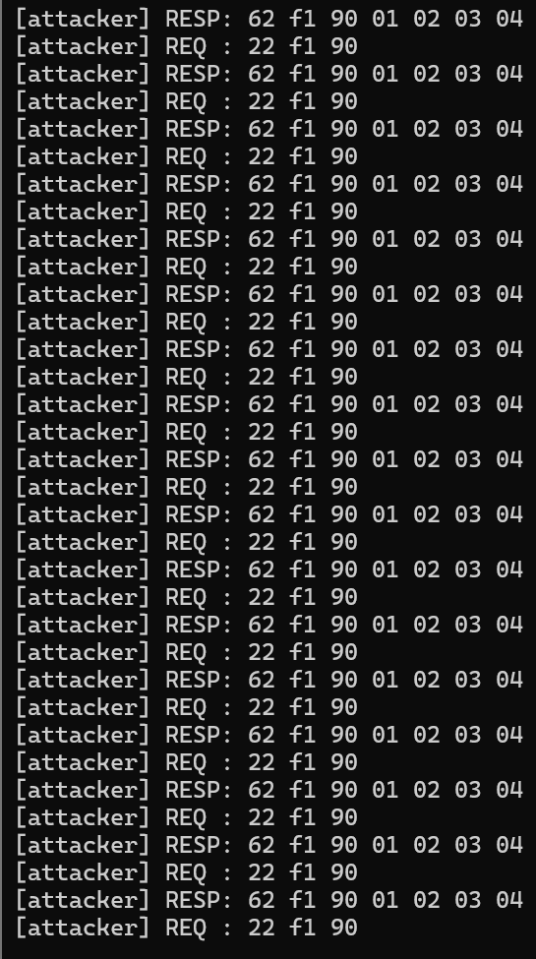
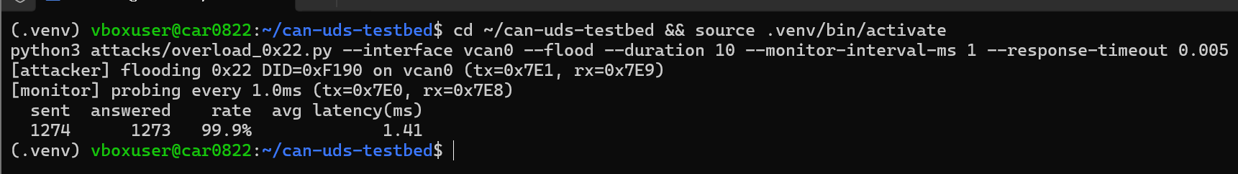
V-A · 재현 3) 결과
실행 로그로 본 플러딩과 모니터 응답
--flood 실행 결과 요약
ECU 로그: REQ/RESP 연속 처리
V-A. 0x22 Read Data by ID 과부하 (재현)
11

Slide 12
V-A · 재현 3) 결과 해석
응답률보다 '의도한 속도를 못 낸다'는 것이 더 강한 증거
10초·1ms 간격을 목표했지만, 모니터는 실제로 그 속도를 내지 못했다
1,274 / 10,000
≈7.85ms
0.02 → 1.41ms
10초·1ms 간격 목표 대비 모니터가 실제로 보낸 요청 수 — 목표의 약 12.7%
모니터의 실제 평균 요청 간격 — 의도한 1ms의 약 8배
개별 요청의 평균 응답 지연 — 평상시 대비 약 70배
즉 공격자 플러딩과 자원(CAN 소켓, 파이썬 GIL)을 공유하는 것만으로 모니터 자신의 요청 루프가 목표 속도의 8분의 1까지 밀려난다.
논문은 대상 ECU의 주기적 방송 메시지가 줄어드는 것으로 과부하를 확인했다 — 우리는 같은 방향의 효과를, 모니터 자신의 요청이 목표 속도를 내지 못하는 형태로 관찰했다.
V-A. 0x22 Read Data by ID 과부하 (재현)
12

Slide 13
V-A · 재현 4) 한계와 완화
가상 ECU는 실제 임베디드보다 훨씬 빠르다
완전 정지까지는 재현되지 않았다 — 임베디드 자원 제약이 없기 때문
논문의 완화 방안
우리 구현에 적용한다면 (발표자 제안)
ECU는 고빈도 0x22 요청을 임계율 이상에서 무시하거나 지연한다 (속도 제한).
요청이 인터럽트 서비스 루틴(ISR)에서 먼저 처리될 경우 정상 프로세스가 방해받는다는 관찰 — 방어책이 아니라 관찰된 트래픽 감소의 원인 가설이다.
stateful_ecu.py의 _serve 루프는 지금 state.handle()을 무조건 실행한다. recv 직후, handle 호출 전에 신원별 토큰 버킷 속도 제한을 두면 완전 정지가 아니라 초과분만 지연·거부하는 방식을 코드 수준에서 시험할 수 있다.
(논문 범위 밖 제안 — 미구현)
V-A. 0x22 Read Data by ID 과부하 (재현)
13

Slide 14
V-B. 세션 거부 · 재현 1) 목표
세션을 먼저 차지하면 정말 남을 막을 수 있는가
재현하려면 먼저 '지킬 세션 상태'부터 코드로 만들어야 했다
논문의 가설
0x10 진단 세션 제어 메시지로 세션을 수립한 뒤 0x3E 테스터 프레즌트로 유지하면, ECU가 다른 정당한 0x10 요청을 무시할 수 있다.
우리가 검증하려 한 것
fake_ecu.py는 세션 상태가 아예 없어 매 요청에 똑같이 응답한다. 그래서 논문이 가정하는 '정확히 하나의 세션' 규칙 자체를 stateful_ecu.py에 새로 구현한 뒤, 그 규칙이 실제로 악용되는지를 검증했다.
V-B. 세션 거부 (재현)
14

Slide 15
V-B · 재현 2) 구현 방법
세션 잠금 + CAN ID 신원 분리로 스푸핑을 모델링
stateful_ecu.py의 SessionState + attacks/session_denial.py
1
세션 잠금 구현
SessionState가 holder(선점자)와 S3 타임아웃(기본 5초)을 추적 — holder가 아닌 신원의 0x10은 전부 NRC 0x22(conditionsNotCorrect)로 거부
2
신원 분리로 스푸핑 모델링
SocketCAN isotp는 소스 주소가 아닌 CAN ID 쌍으로 상대를 구분 — 공격자(0x7E1/0x7E9)·정당 테스터(0x7E0/0x7E8)를 별도 ID로 두어 '다른 신원'을 표현
3
선점 유지
공격자가 0x10으로 세션을 잡은 뒤 keepalive-interval(기본 2초)마다 0x3E를 보내 S3 타임아웃 전에 계속 갱신
$ python3 attacks/session_denial.py --interface vcan0 --duration 30 --probe
V-B. 세션 거부 (재현)
15

Slide 16
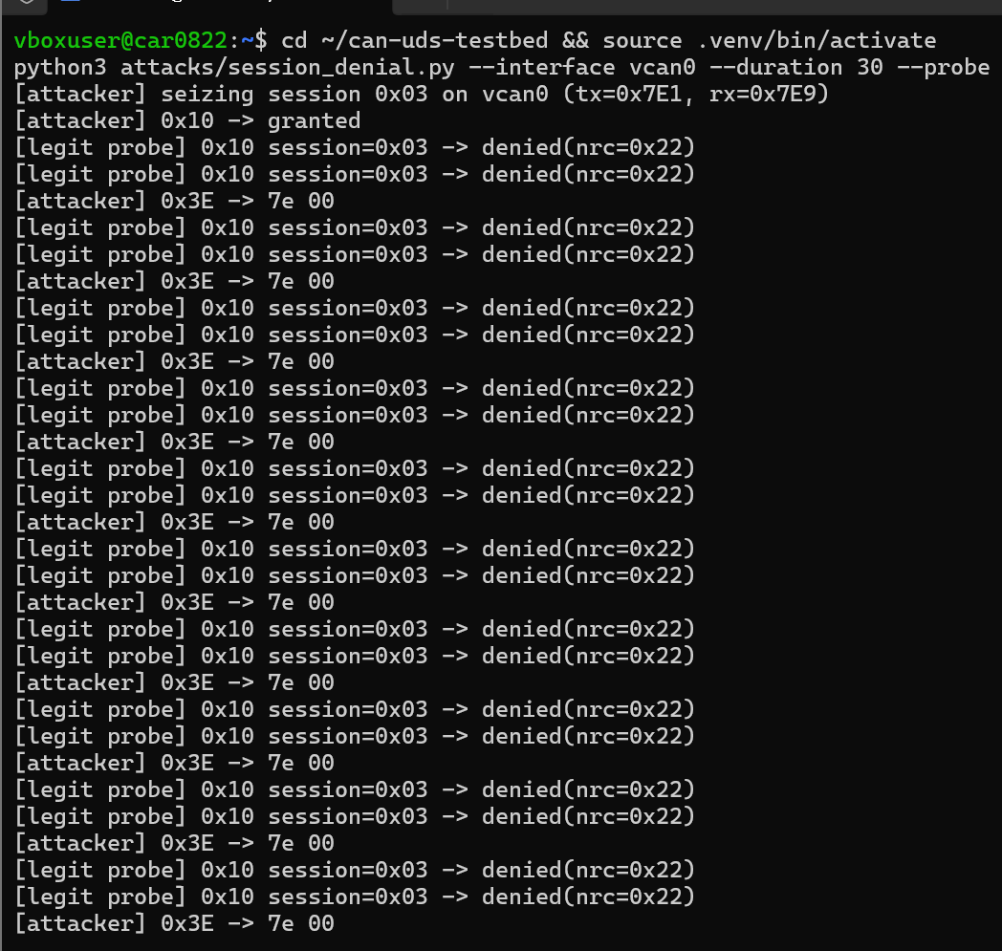
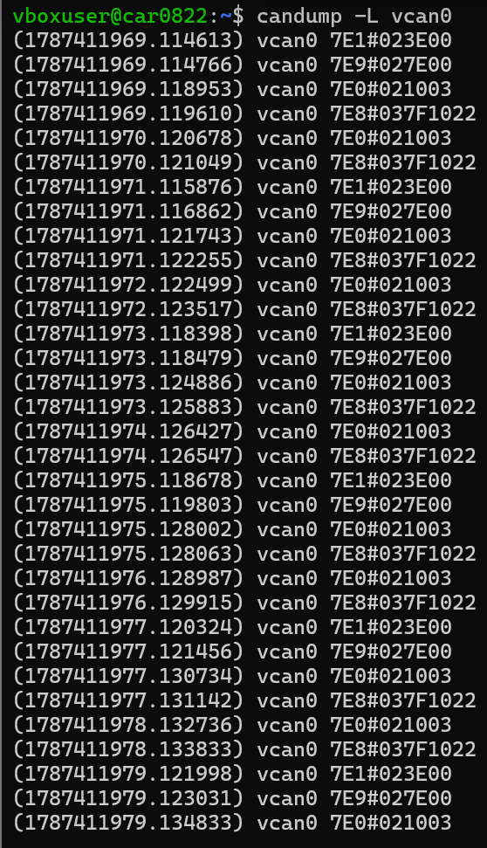
V-B · 재현 3) 결과
granted 이후 모든 정당 접속 시도가 denied
session_denial.py --probe 실행 로그
candump 원시 프레임
V-B. 세션 거부 (재현)
16

Slide 17
V-B · 재현 3) 결과 해석
정당 테스터는 세션이 풀릴 때까지 단 한 번도 성공하지 못한다
개별 프레임은 모두 규격을 지킨다 — 상태만으로 접속이 막힌다
100%
5초
2초
공격 지속 중 정당 테스터(legit probe)의 0x10 거부율 — 0x7F 10 22
S3 타임아웃 — 공격자가 0x3E 갱신을 멈추면 이 시간 뒤 세션 자동 해제
공격자의 TesterPresent 갱신 주기 — S3(5초)보다 짧아 세션을 계속 유지
개별 프레임(0x10, 0x3E)은 모두 규격을 위반하지 않는 정상 요청이다 — 값도, 형식도 올바르다.
다만 '상태'(지금 세션을 누가 쥐고 있는가)만으로 정당한 접속이 막힌다. 패킷 단위 검증만으로는 이 공격을 구분할 수 없다는 논문의 핵심 주장이 그대로 재현됐다.
V-B. 세션 거부 (재현)
17

Slide 18
V-B · 재현 4) 한계와 완화
지금 구현에는 '누가 정당한가'를 가리는 장치가 없다
CAN ID만 다르면 스택은 두 신원을 동등하게 대우한다
논문의 완화 방안
우리 구현에 적용한다면 (발표자 제안)
세션 요청 큐 시스템 — ECU가 하나의 세션에 고정되는 대신 여러 요청을 큐로 관리.
소스 주소 검증 — 승인되지 않은 주체가 세션을 수립하지 못하도록 세션 개시 전 진단 도구·소프트웨어를 인증.
SessionState.handle()은 지금 어떤 신원이든 동일하게 취급한다. 세션 개시(0x10, 비기본 세션) 직전에 신원별 사전 공유 토큰이나 허용 CAN ID 목록을 검사하도록 확장하면, 소스 검증을 코드 수준에서 바로 시험할 수 있다.
(논문 범위 밖 제안 — 미구현)
V-B. 세션 거부 (재현)
18

Slide 19
재현 결과 요약 · Summary
논문 결과 대비: 무엇이 재현됐고, 무엇이 남았나
인증을 우회하지 않고 프로토콜의 정상 동작을 역이용한다는 핵심 메커니즘은 두 공격 모두 그대로 재현됐다
공격 | 논문 결과 | 우리 재현 결과 | 평가
0x22 과부하 | 임계 간격 이하에서 대상 ECU 정상 메시지 수 0으로 정지 | 모니터 요청 속도 목표의 12.7%로 저하, 응답 지연 최대 70배 | 방향 일치 · 규모 축소 (가상 ECU가 훨씬 빠름)
세션 거부 | 정당 진단 도구가 세션을 전혀 수립하지 못함 | 정당 접속 시도 100%가 NRC 0x22로 거부됨 | 완전 재현
핵심: 두 공격 모두 세션·요청 상태를 조작할 뿐, 규격을 위반하는 패킷은 한 번도 보내지 않는다 — 표준을 지키는 시퀀스가 곧 공격이 된다.
재현 결과 요약 (Summary)
19

Slide 20
이번 주 실습 · 시행착오 (공격 구현)
재현 과정에서 설계를 세 번 바꿨다
문제 | 원인 | 조치
fake_ecu.py로는 세션 거부를 재현할 대상이 없음 | 요청마다 무상태로 응답 — '하나의 세션' 규칙 자체가 없음 | stateful_ecu.py를 새로 작성해 세션 잠금·S3 타임아웃 구현
--flood 초기 버전이 실제로는 플러딩이 안 됨 | 송신 후 응답을 기다리는 루프라 자기 자신의 왕복 시간에 자동으로 맞춰짐 | 공격자(송신 전용)·모니터(측정 전용) 소켓을 분리
vcan0에는 '소스 주소'가 없어 스푸핑을 표현할 방법이 마땅치 않음 | SocketCAN isotp는 CAN ID 쌍으로만 상대를 구분 | 공격자·정상 테스터를 별도 CAN ID 쌍으로 모델링
--help 실행조차 isotp 모듈을 요구해 개발 PC(Windows)에서 실패 | 인자 파싱 전에 무조건 import isotp를 실행 | isotp import를 실제 소켓이 필요한 지점 이후로 이동
이번 주 실습 (Weekly Progress)
20

Slide 21
이번 주 실습 · 주제 발전 방향 (4조)
OVMS3·MQTT에서 UDS 진단 프로토콜 취약점으로, 주제 전환을 검토 중
4조 — 원래 제안 주제와 공통 UDS·vCAN 테스트베드 사이의 접점을 이번 주에 직접 확인했다
원래 제안 주제 (4조 초기 탐색 방향)
이번 주 이후 검토 중인 방향
OVMS3 MQTT-CAN 공격 흐름 분석 — 다른 조 대비 공통 UDS·vCAN 환경과 결이 달라, 재현·비교가 상대적으로 분리되는 주제였다.
공통 테스트베드 실습(SocketCAN, UDS, Gallia)은 이번 주까지 다른 조와 동일하게 수행했다.
0x22 과부하·세션 거부 재현이 실제로 성공하면서, 주제를 UDS 진단 프로토콜 취약점 쪽으로 전환하거나, 기존 주제를 유지한 채 진단 잼(V-C)까지 구현해 논문의 공격 세 가지를 모두 다루는 방향을 함께 검토 중이다.
최종 방향은 다음 주 팀 논의로 확정한다.
이번 주 실습 (Weekly Progress)
21

Slide 22
이번 주 실습 · 다음 주 계획 (4조)
주제 방향을 확정하고, 세 번째 공격까지 완성한다
1
주제 방향 확정
OVMS3·MQTT 유지 vs UDS 진단 프로토콜 취약점으로 전환 — 팀 내부 논의로 다음 주 초 확정
2
진단 잼(V-C) 재현
ISO-TP Flow Control Wait/CTS 패턴을 stateful_ecu.py에 확장 — UDS로 방향이 정해지면 논문의 공격 세 가지를 모두 구현
3
iso14229 C ECU 대상 실험
이미 서브모듈로 있는 iso14229로 같은 공격을 재시험 — 실제 임베디드에 더 가까운 재현 시도
4
속도 제한 · 소스 검증 완화안 구현
한계와 완화 슬라이드에서 제안만 했던 방어 코드(속도 제한, 소스 검증)를 실제로 stateful_ecu.py에 붙여 효과 확인
5
QEMU 기본 구성 (공통 실습)
팀에서 정한 보드/이미지의 부팅과 네트워크 접근 검증
이번 주 실습 (Weekly Progress)
22

